Slide 1

KHỞI ĐỘNG

Slide 2


01:00
00:59
00:58
00:57
00:56
00:55
00:54
00:53
00:52
00:51
00:50
00:49
00:48
00:47
00:46
00:45
00:44
00:43
00:42
00:41
00:40
00:39
00:38
00:37
00:36
00:35
00:34
00:33
00:32
00:31
00:30
00:29
00:28
00:27
00:26
00:25
00:24
00:23
00:22
00:21
00:20
00:19
00:18
00:17
00:16
00:15
00:14
00:13
00:12
00:11
00:10
00:09
00:08
00:07
00:06
00:05
00:04
00:03
00:02
00:01
00:00
Học sinh thảo luận nhóm đôi

Slide 3
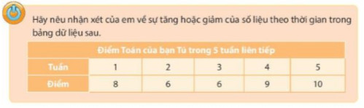

Slide 4

TIẾT …..
Bài 3: BIỂU ĐỒ ĐOẠN THẲNG
(Tiết 1, 2)

Slide 6

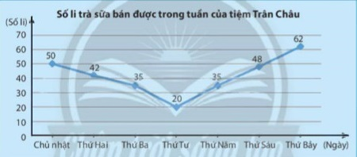

Tiết …: Bài 3: BIỂU ĐỒ ĐOẠN THẲNG
1. Giới thiệu biểu đồ đoạn thẳng:
Quan sát Hình, em hãy cho biết số ly bán được lần lượt trong các ngày thứ ba, tư, năm? Số liệu vừa tìn được tắng hay giảm?

Slide 7


Tiết …: Bài 3: BIỂU ĐỒ ĐOẠN THẲNG
1. Làm quen với số nguyên âm:
Để biểu diễn sự thay đổi của một đối tượng theo thời gian, người ta thường dùng biểu đồ đoạn thẳng.
Hai trục vuông góc: trục ngang biểu diễn các mốc thời gian. Trục dọc biểu diễn độ lớn của dữ liệu.
Các đạon thẳng nối nhau tạo thành một đường gấp khúc cho ta thấy được sự thay đổi của dữ liệu theo thời gian.

Slide 8
2. Vẽ biểu đồ đoạn thẳng:
01:00
00:59
00:58
00:57
00:56
00:55
00:54
00:53
00:52
00:51
00:50
00:49
00:48
00:47
00:46
00:45
00:44
00:43
00:42
00:41
00:40
00:39
00:38
00:37
00:36
00:35
00:34
00:33
00:32
00:31
00:30
00:29
00:28
00:27
00:26
00:25
00:24
00:23
00:22
00:21
00:20
00:19
00:18
00:17
00:16
00:15
00:14
00:13
00:12
00:11
00:10
00:09
00:08
00:07
00:06
00:05
00:04
00:03
00:02
00:01
00:00
Học sinh thảo luận nhóm đôi nghiên cứu
các bước vẽ biểu đồ đoạn thẳng

Slide 9
Tiết …: Bài 1: SỐ NGUYÊN ÂM VÀ TẬP HỢP CÁC SỐ NGUYÊN
Tiết …: Bài 3: BIỂU ĐỒ ĐOẠN THẲNG
2. Vẽ Biểu đồ đoạn thẳng:
Các bước để vẽ biểu đồ đoạn thẳng:
+ Bước 1: vẽ hai trục ngang dọc vuông góc với nhau: trục ngang ghi mốc thời gian, trục dọc chọn khoảng chia thích hợp và khoảng cách các vạch chia.
+ Bước 2: Tại mốc thời gian đánh dấu một điểm cách điểm mốc thời gian theo chiều thẳng đứng một khoảng bằng số liệu tương ứng; vẽ các đoạn thẳng nối các điểm đã đánh dấu.
+ Bước 3: Hoàn thành biểu đồ.

Slide 10
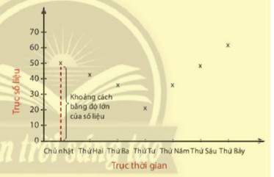

Slide 11

THỰC HÀNH

Slide 12
Thực hành 1: Bảng dữ liệu sau cho biết số cá bắt được trong một giờ từ 7giờ đến 12h của bạn Cát. Em hãy vẽ biểu đồ đoạn thẳng biểu diễn bảng dữ liệu này.
Số cá bắt được khi cất vó từ 7 giờ đến 12 giờ của bạn Cát
Giờ cất vó | Số cá (con)
7 giờ | 8
8 giờ | 6
9 giờ | 3
10 giờ | 10
11 giờ | 7
12 giờ | 9

Slide 13
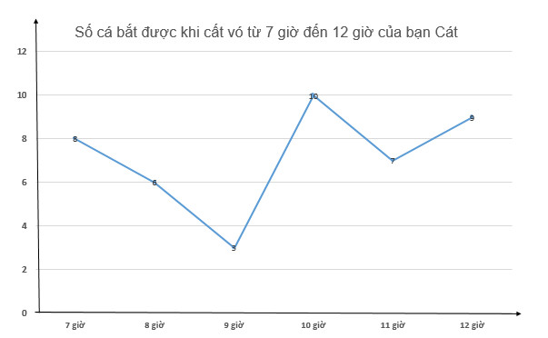

Slide 14


Slide 15
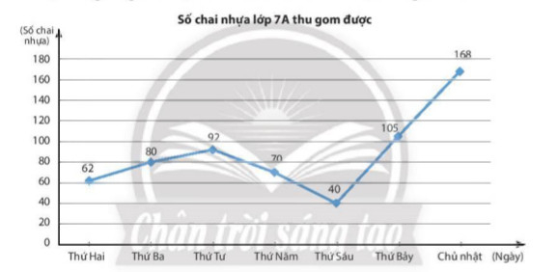
Vận dụng 1: Trong các đoạn thẳng tạo thành biểu đồ đường gấp khúc trong biểu đồ ở ví dụ 2, em hãy cho biết:
Đoạn nào lên dốc, đoạn nào xuống dốc?
Ngày nào lớp 7A thu gom được trên 100 chai nhựa?

Slide 16
CỦNG CỐ KIẾN THỨC
Các bước để vẽ biểu đồ đoạn thẳng:
+ Bước 1: vẽ hai trục ngang dọc vuông góc với nhau: trục ngang ghi mốc thời gian, trục dọc chọn khoảng chia thích hợp và khoảng cách các vạch chia.
+ Bước 2: Tại mốc thời gian đánh dấu một điểm cách điểm mốc thời gian theo chiều thẳng đứng một khoảng bằng số liệu tương ứng; vẽ các đoạn thẳng nối các điểm đã đánh dấu.
+ Bước 3: Hoàn thành biểu đồ.

Slide 17
Bài 3. BIỂU ĐỒ ĐOẠN THẲNG (tiếp theo…)
GV:……………….

Slide 18
Hoạt động hình thành kiến thức
3. ĐỌC VÀ PHÂN TÍCH DỮ LIỆU TỪ BIỂU ĐỒ ĐOẠN THẲNG
Mục tiêu: giới thiệu các thông tin trọng tâm cần chú ý khi phân tích một biểu đồ đoạn thẳng. HS có thể dựa theo hướng dẫn này để phân tích một biểu đồ đoạn thẳng tổng quát.
Nội dung: phân tích lượng mưa 7 ngày đầu của tháng 6 năm 2019 tại Đắc Lắk (mm)

Slide 19
3. ĐỌC VÀ PHÂN TÍCH DỮ LIỆU TỪ BIỂU ĐỒ ĐOẠN THẲNG
Khi phân tích dữ liệu có trên biểu đồ đoạn thẳng cần chú ý :
Biểu đồ biểu diễn các thông tin về vấn đề gì ?
Đơn vị thời gian là gì ?
Thời điểm nào số liệu cao hơn?
Thời điểm nào số liệu thấp hơn?
Số liệu tăng trong những khoảng thời gian nào?
Số liệu tăng trong những khoảng thời gian nào?

Slide 21
Phân tích biểu đồ trên ta thấy :
lượng mưa tại tỉnh Đắc Lắc trong 7 ngày đầu tháng 6
Biểu đồ biểu diễn về : ………………………………..
ngày
mm
Đơn vị thời gian là:……………, đơn vị dữ liệu là:………….....
3 tháng 6
12 mm
Ngày………………..lượng mưa cao nhất ……………………
2 tháng 6
2 mm
Ngày………………..lượng mưa thấp nhất…………………......
1-2; 3-4; 5-6; 6-7
Lượng mưa giảm giữa các ngày:………………………………
2-3; 4-5
Lượng mưa tang giữa các ngày:………………………………..

Slide 22
HOẠT ĐỘNG THỰC HÀNH
Thực hành 2/SGK/106
Mục tiêu: Giúp HS thực hành đọc và phân tích dữ liệu từ biểu đồ đoạn thẳng.
Nội dung: phân tích lượng mưa trung bình các tháng trong năm 2019 tại TPHCM

Slide 23
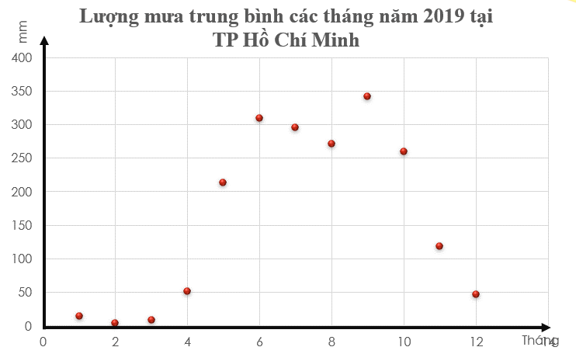
Biểu đồ : Lượng mưa trung bình các tháng năm 2019 tại TPHCM
Đơn vị thời gian: tháng
Mưa nhiều nhất tháng 9
Mưa ít nhất tháng 2
Lượng mưa tăng từ tháng 5 đến tháng 10
Lượng mưa giảm từ tháng 11 đến tháng 4
Hãy phân tích lượng mưa trung bình các tháng trong năm 2019 tại TPHCM ?

Slide 24
HOẠT ĐỘNG VẬN DỤNG
Mục tiêu: HS thực hành đọc và phân tích thông tin từ biểu đồ đoạn thẳng với các tình huống trong thực tế để rèn luyện kĩ năng theo yêu cầu cần đạt.
Nội dung: Mùa mưa tại Thành phố HCM thường bắt đầu từ tháng nào đến tháng nào nếu quy ước lượng mưa phải trên 100mm.

Slide 25
Mùa mưa tại Thành phố HCM thường bắt đầu từ tháng 6 đến tháng 10
Hãy cho biết mùa mưa tại Thành phố HCM thường bắt đầu từ tháng nào đến tháng nào nếu quy ước lượng mưa phải trên 100mm

Slide 26
Đọc thông tin từ biểu đồ sau và ghi vào bảng thống kê tương ứng
Điểm bài ôn luyện môn Khoa học của bạn Khanh trong 5 tuần đầu
Tuần | 1 | 2 | 3 | 4 | 5
Điểm | 7 | 5 | 5 | 7 | 8

Slide 27
TRẮC NGHIỆM
Câu 1 : Khẳng định nào sau đây là sai khi nói về biểu đồ đoạn thẳng?
A. Trục nằm ngang biểu diễn các đối tượng thống kê.
B. Biểu đồ đoạn thẳng là đường gấp khúc nối từng điểm liên tiếp bằng các đoạn thẳng
C. Mỗi điểm đầu mút của các đoạn thẳng trong từng đường gấp khúc được xác định bởi một đối tượng thống kê và số liệu thống kê theo tiêu chí của đối tượng đó.
D. Trục nằm ngang biểu diễn tiêu chí thống kê và trên trục đó đã xác định độ dài đơn vị thống kê.

Slide 28
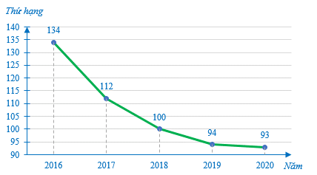
Câu 2 : Biểu đồ dưới đây cho biết thứ hạng của bóng đá nam Việt Nam trên bảng xếp hạng của Liên đoàn Bóng đá thế giới (FIFA) trong các năm từ 2016 đến 2020. Hỏi năm 2020, bóng đá nam Việt Nam xếp thứ hạng bao nhiêu?
A. 93 B. 94
C. 100 D. 112

Slide 29
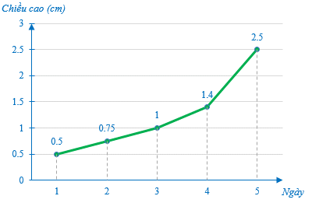
Câu 3 : Cho biểu đồ đoạn thẳng biểu diễn chiều cao của một cây đậu trong 5 ngày.
Theo em, ngày thứ 5 chiều cao của cây đậu tăng bao nhiêu so với ngày thứ 4?
A. 1,4m B. 1,3m
C. 1,2m D. 1,1m

Slide 30
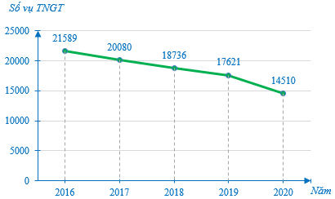
Câu 4: Cho biểu đồ biểu diễn số vụ tai nạn giao thông (TNGT) của nước ta trong giai đoạn từ năm 2016 đến 2020
Hỏi số vụ TNGT năm 2020 đã giảm bao nhiêu phần trăm so với năm 2019 (làm tròn kết quả đến hàng phần mười)?
A. 16,7%
B. 17,7%
C. 18,7%
D. 19,7%

Slide 31
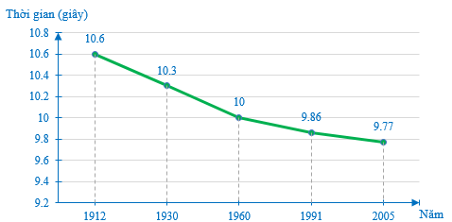
Câu 5: Biểu đồ dưới đây cho biết kỉ lục thế giới về thời gian chạy cự li 100 m trong các năm từ 1912 đến 2005:
Hỏi từ năm 1912 đến 2005, kỉ lục thế giới về chạy cự li 100 m đã giảm được bao nhiêu giây?
A. 0,81 giây
B. 0,83 giây
C. 0,85 giây
D. 0,87 giây

Slide 32
GIAO VIỆC VỀ NHÀ
Coi lại bài học cũ, làm các bài tập 2, 3 trong SGK
Chuẩn bị phần luyện tập.
Cám ơn!

